Slide 1

Анализ социальных медиа с помощью Python
Двойникова Анастасия Александровна
@nastya_dvoynikova (Telegram)

Slide 2

Анастасия Двойникова
4года Аспирант/ассистент Университета ИТМО
3 год Преподаватель в ВШЭ, ГУАП
6 лет Научный сотрудник лаборатории речевых и многомодальных интерфейсов ФИЦ РАН
6 Анализ вовлеченности и эмоций коммуникантов с помощью текстовой и акустической модальностей
2

Slide 3

Знакомство
Опыт программирования и работы с Python?
Какие знания хотелось бы получить на нашем курсе?
Юнислайд
unsl.io
3

Slide 4


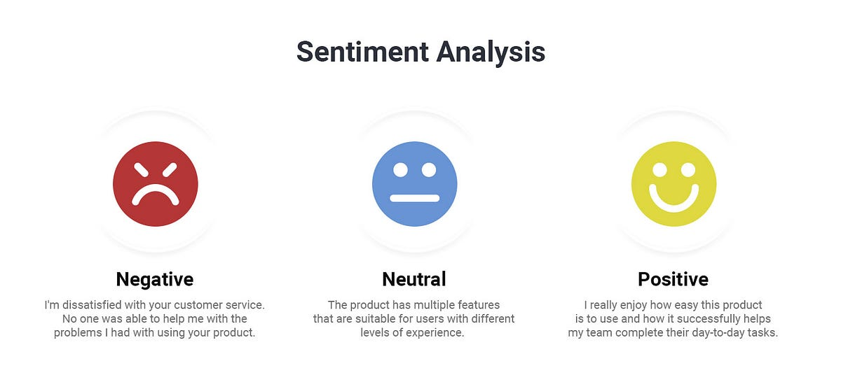
Цели курса
Разработать автоматическую систему классификации текстовых данных по сентименту/лайкам/популярности поста.
Сентимент
Я рада приветствовать Вас на курсе
4

Slide 5
План курса
Занятие | Содержание | Дата
Введение в анализ социальных медиа | Введение | 22.02.2025
Среда программирования Python. Основы Python | Среда программирования Python. Циклы, условия | 22.02.2025
Анализ данных из соц медиа | Сбор данных и поиск доступных бд. Pandas. DataFrame. | 22.02.2025
Визуализация данных | Matplotlib, seaborn, plotly | 01.03.2025
Предобработка | Токенизация, удаление пунктуации, стоп-слов, лемматизация, стемминг. Функции в python | 01.03.2025
Векторизация | BoW, TF-IDF, Word2Vec, BERT | 15.03.2025
Классификация | Логистическая регрессия, метод опорных векторов, деревья решений, случайный лес, k ближайших соседей, Наивный Байес. Обучение и тестирование системы. | 15.03.2025
Подбор гиперпараметров и тестирование системы | GridSearch, RandomizerSearch, HalvingGridSearch | 22.03.2025
Зачетная игра | Свое программирование | 22.03.2025
Доклады | - | 22.03.2025
Экзамен | Досдача лр | 29.03.2025
5

Slide 6
Дедлайны домашних заданий
Занятие | Дедлайн
Введение в анализ социальных медиа | -
Среда программирования Python. Основы Python | 01.03.2025
Анализ данных из соц медиа | 01.03.2025
Визуализация данных | 15.03.2025
Предобработка | 15.03.2025
Векторизация | 22.03.2025
Классификация | 22.03.2025
Подбор гиперпараметров и тестирование системы | 22-29.03.2025
Зачетная игра | 22.03.2025
Доклады | 22.03.2025
Досдача ЛР | 29.03.2025
Опрос: как удобно?
2 лекции – 2 практики
Лекция – практика – лекция - практика
Юнислайд
unsl.io
6

Slide 7
Баллы домашних заданий
 | Занятие | Критерии оценивания | min | max | К.т.
1 | Среда программирования Python. Основы Python | Выполнение дедлайна - 2 Воспроизводимость кода (код работает без ошибок) – 4 Наличие комментариев в коде – 2 Отсутствуют "черновые ячейки кода“ - 2 | 0 | 10 | -
2 | Анализ данных из соц медиа | Выбрать базу данных из предложенных – 4 Найти собственную базу данных– 7 Собрать собственную базу данных из социальной сети - 10 | 0 | 10 | +
3 | Визуализация данных | Воспроизводимость кода (код работает без ошибок) – 4 -//- (то же что и в п.1) | 0 | 10 | -
4 | Предобработка | Воспроизводимость кода (код работает без ошибок) – 4 -//- | 0 | 10 | +
5 | Векторизация | Воспроизводимость кода (код работает без ошибок) – 9 -//- | 0 | 15 | +
6 | Классификация | Воспроизводимость кода (код работает без ошибок) – 9 -//- | 0 | 15 | +
7 | Подбор гиперпараметров и тестирование системы | Воспроизводимость кода (код работает без ошибок) – 4 -//- | 0 | 10 | -
8 | Зачетная игра | Достижение необходимого порога баллов в игре – 10 Не достижение - 8 | 0 | 10 | -
9 | Доклады | Доклад выполнен в установленный дедлайн – 2 Наличие презентации – 2 Раскрытие темы – 2 Приведен код выполнения рассмотренных методов - 4 | 0 | 10 | -
Зачет - > 60 баллов
7

Slide 8

Введение в анализ соцмедиа
Понимание настроений потребителей
Исследование тенденций
Улучшение обслуживания клиентов
Конкурентный анализ
Увеличение вовлеченности
Оценка эффективности рекламных кампаний
…
8

Slide 9
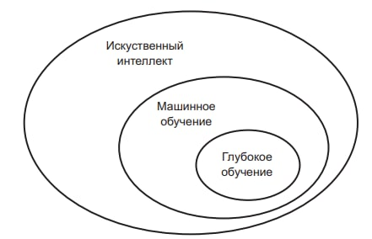
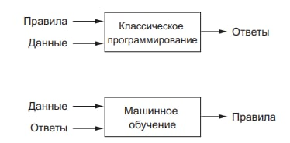
Введение в машинное обучение
Новая парадигма программирования
ИИ – способность машин имитироваться человеческий интеллект
МО – способность машин учиться на данных и улучшать свою производительность
ГО – вид МО, основанное на применении глубоких нейронных сетей
9

Slide 10
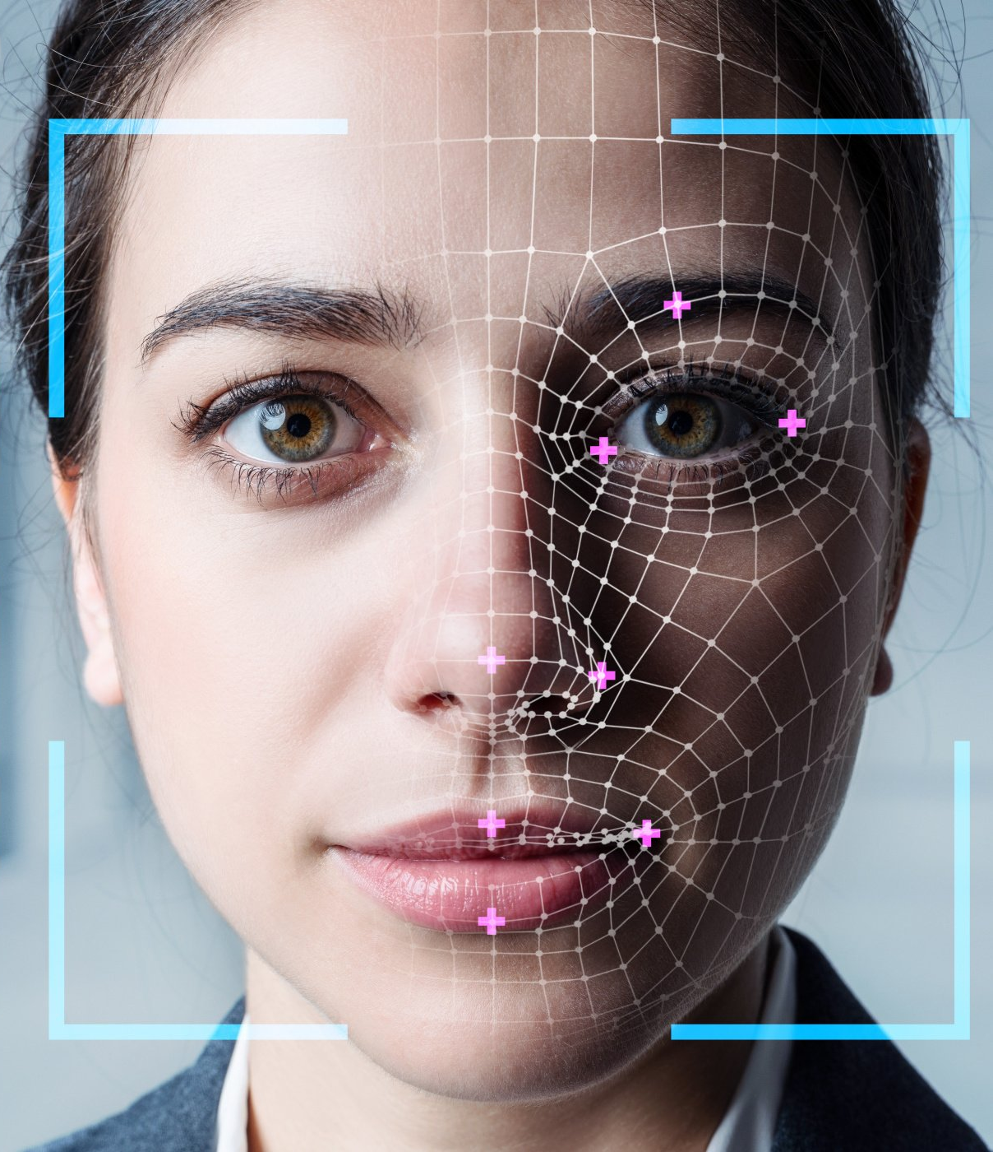


Применение
Машинное обучение находит применение в различных сферах:
Здравоохранение
Диагностика заболеваний, анализ медицинских изображений и прогнозирование эпидемий.
Финансовый сектор
Кредитный риск, алгоритмическая торговля и детекция мошенничества.
Транспорт
Автономные автомобили, оптимизация маршрутов и управление трафиком.
Розничная торговля
Персонализация рекомендаций, управление запасами и прогнозирование спроса.
Производство
Предиктивное обслуживание и оптимизация производственных процессов.
Маркетинг
Анализ потребительского поведения и создание целевых рекламных кампаний.
Обработка естественного языка
Чат-боты, перевод текстов и анализ настроений.
Игры и развлечения
Разработка ИИ-оппонентов и создание адаптивного контента.
…
Модальности
10

Slide 11
Машинное обучение
Обучение с учителем – включает моделирование признаков данных и соответствующих данным меток
Обучение без учителя – моделирование признаков набора данных без каких-либо меток
Обучение с подкреплением – обучение системы, которая улучшает свое качество на основе взаимодействия со средой.
11

Slide 12
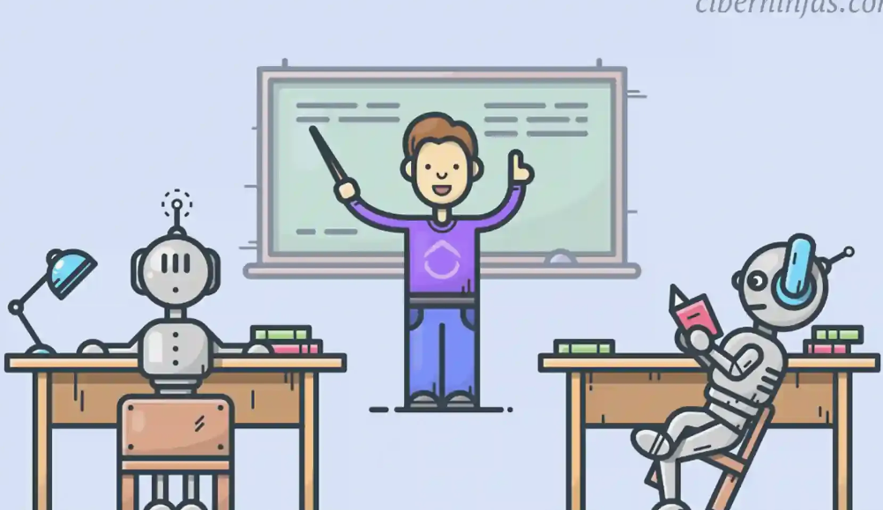
Машинное обучение Практика
К какому виду машинного обучения относятся следующие задачи:
12

Slide 13
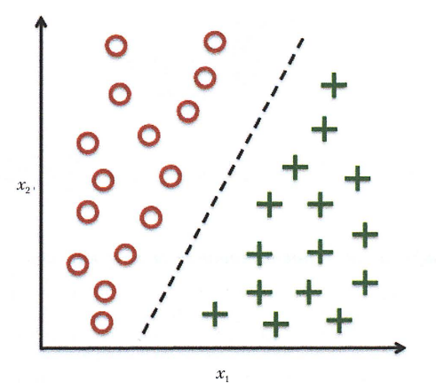
Задача обучения с учителем
Классификация - задача заключается в идентификации категориальных меток классов для новых экземпляров на основе предыдущих наблюдений. Метка класса представляет собой дискретное, неупорядоченное значение, которое может пониматься как принадлежность группе экземпляров.
13

Slide 14
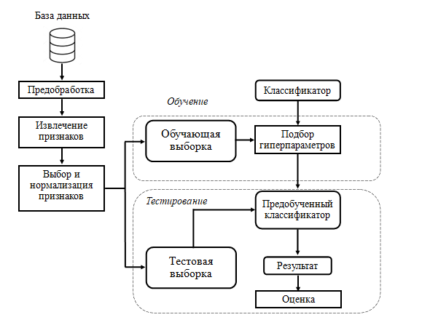
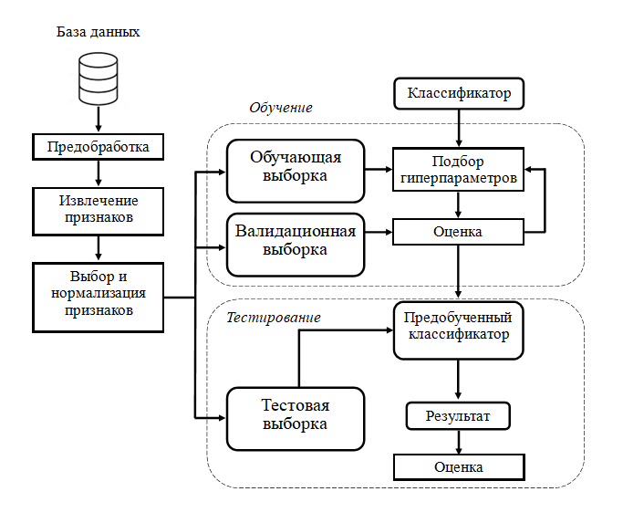
Архитектура систем задач обучения с учителем
Упрощенная архитектура
Полная архитектура
14

Slide 15



Python. Установка Jupyter Notebook
https://www.python.org/downloads/
>>pip install jupyter
>>jupyter notebook
2. https://www.anaconda.com/products/distribution
3. https://colab.research.google.com/
Goggle Colab
15

Slide 16
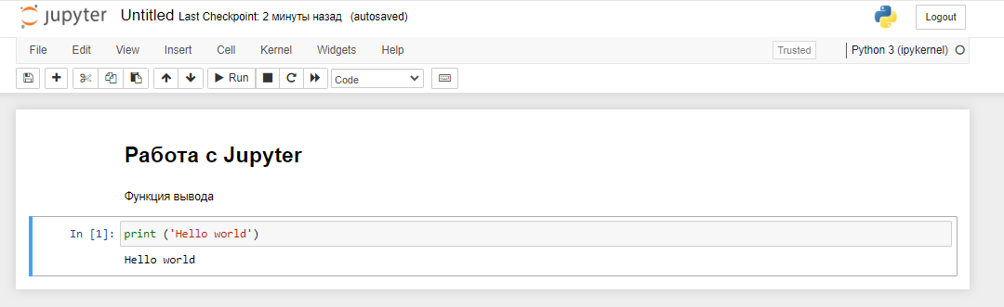
Работа в Jupyter Notebook
16

Slide 17

Коммуникация
При первом сообщении в личных сообщениях необходимо представиться. Указать ФИО и «факультатив ИТМО»
Соблюдать нормы письменной коммуникации.
3. Групповой чат в Telegram
https://t.me/+sSS_-9N37yJkYmU6
17

Slide 18

Спасибо за внимание!
Ваши контакты

